Slide 1


IBM Cloud Functions

Slide 2
Обзор IBM Cloud Functions

Slide 3
Сценарии использования serverless
Код не должен выполняться постоянно (долго)
Код должен запускаться по расписанию / по наступлению события

Slide 4
Serverless
Эффективная стоимость
Эластичность
Абстракция
Ограниченный жизненный цикл

Slide 5



Function as a Service
IaaS
FaaS
PaaS
SaaS

Slide 6
Actions

Slide 7



Actions
Action
POST

Slide 8
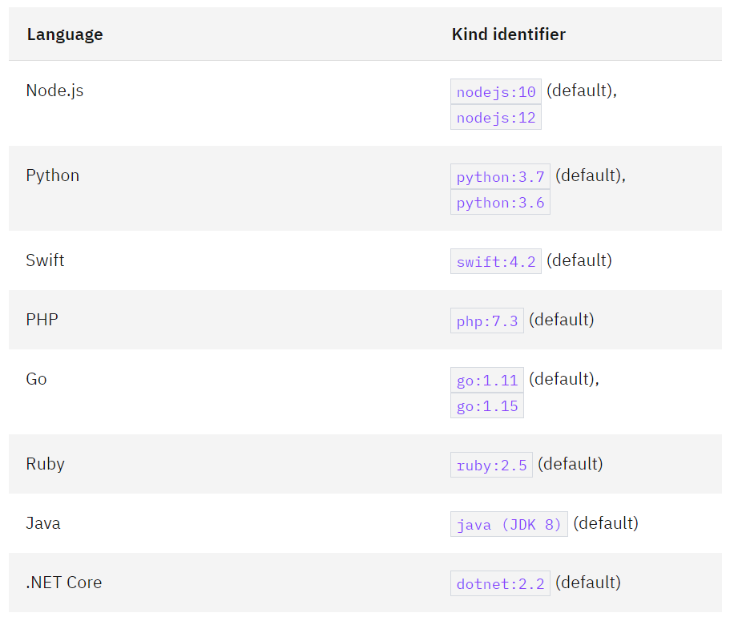
Поддерживаемые языки
Docker

Slide 9


Web Actions
{
headers: {…},
body: …,
statusCode: …
}
GET
POST
PUT
Web Action
DELETE
HEAD
text

Slide 10
Sequence

Slide 11
Sequence
Action 1
Action 2
POST

Slide 12
Triggers

Slide 13
Триггеры
COS
Cloudant
POST запрос на REST endpoint
Event Streams (Kafka)
GitHub
PUSH-нотификация в мобильном приложении
Таймер

Slide 14
API

Slide 15
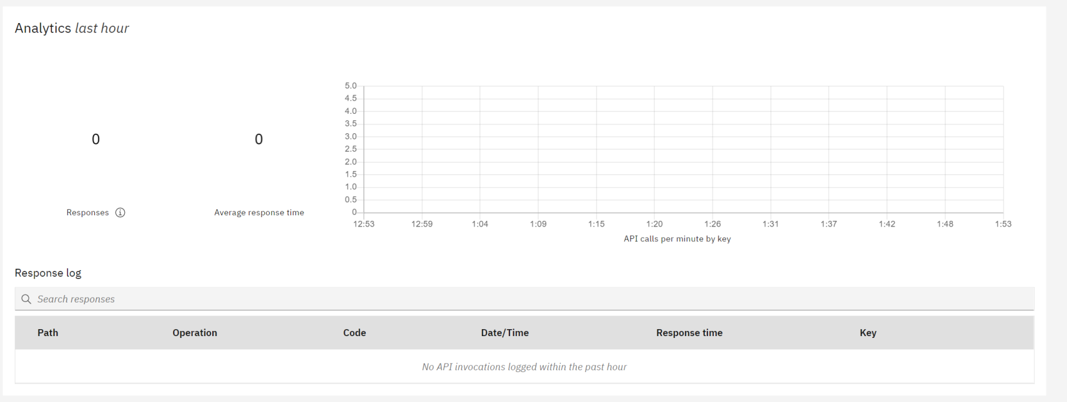
API

Slide 16
Логгирование и мониторинг

Slide 17
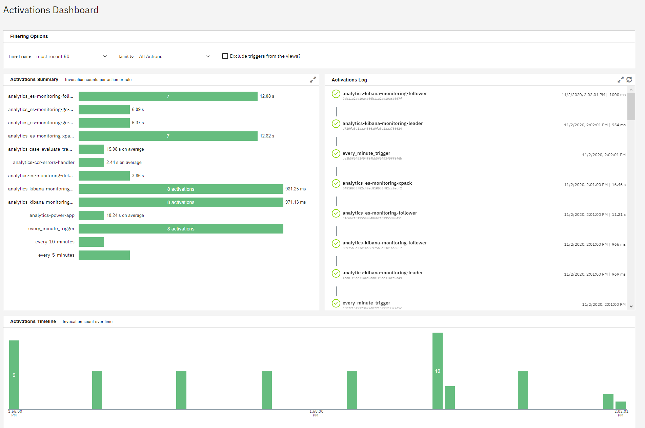
Нативный мониторинг

Slide 18
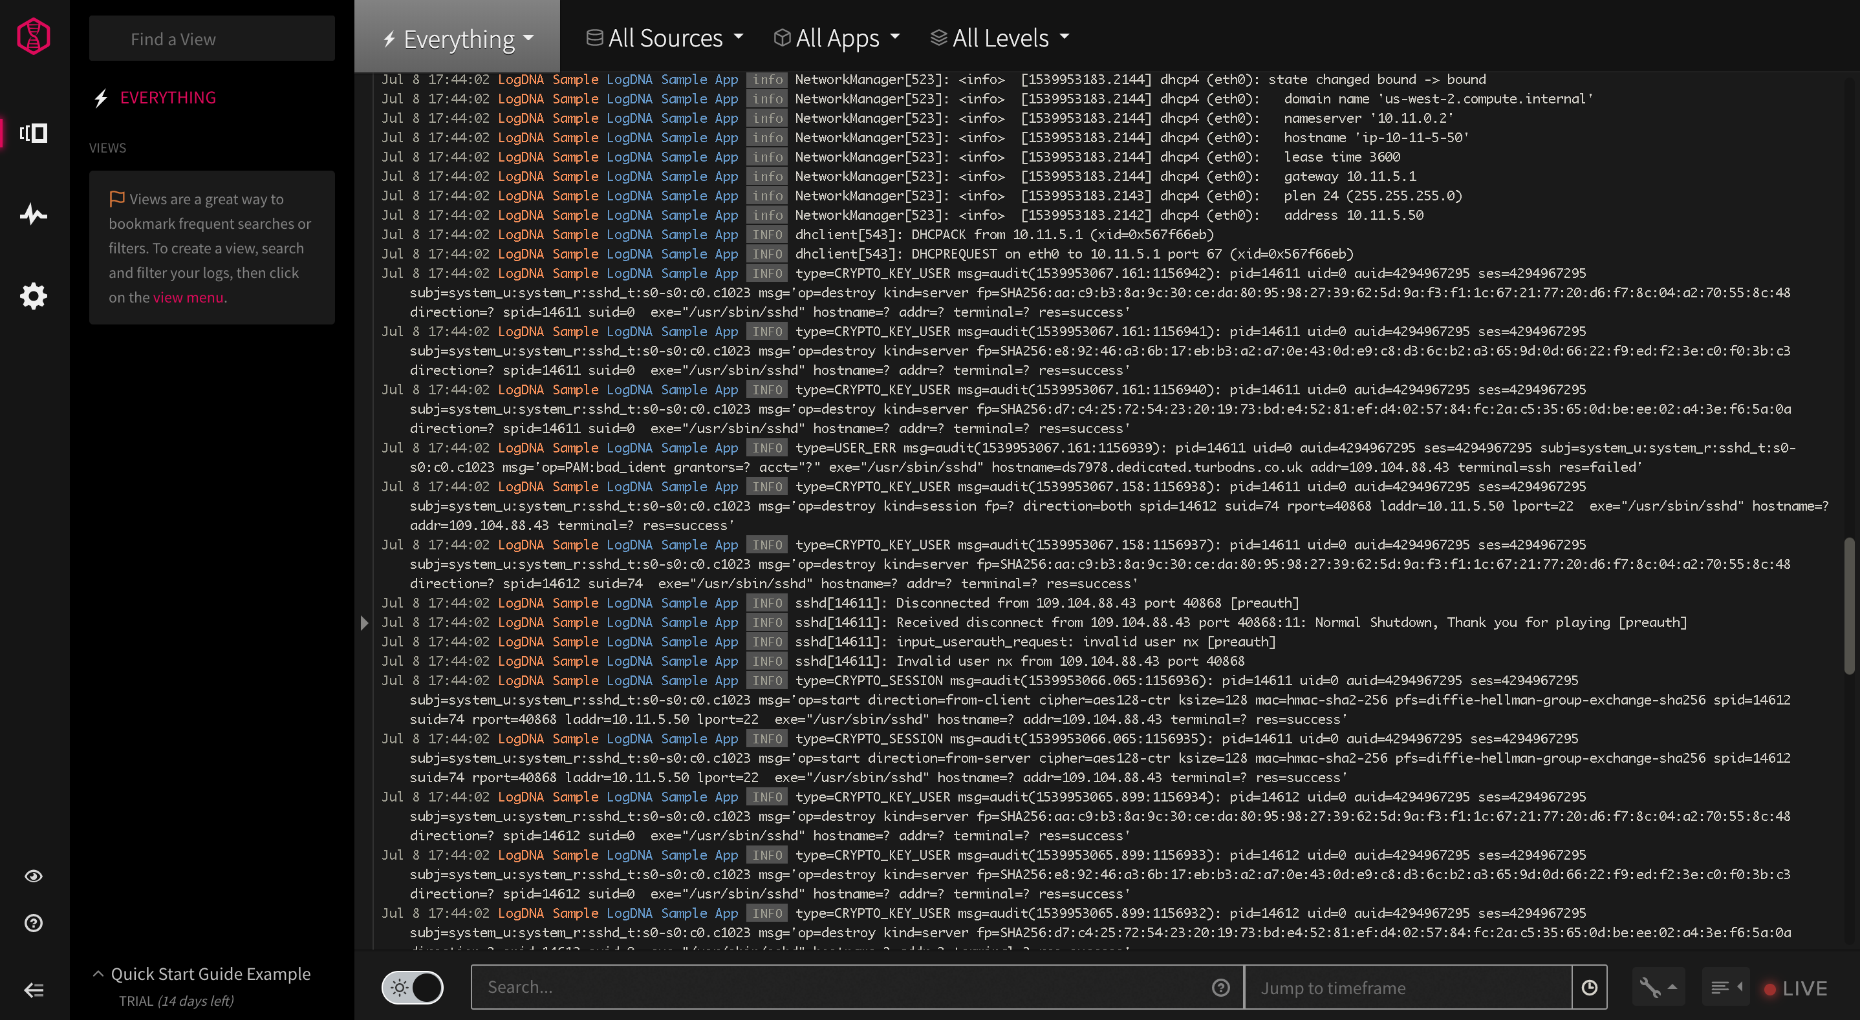
Логгирование с LogDNA

Slide 19
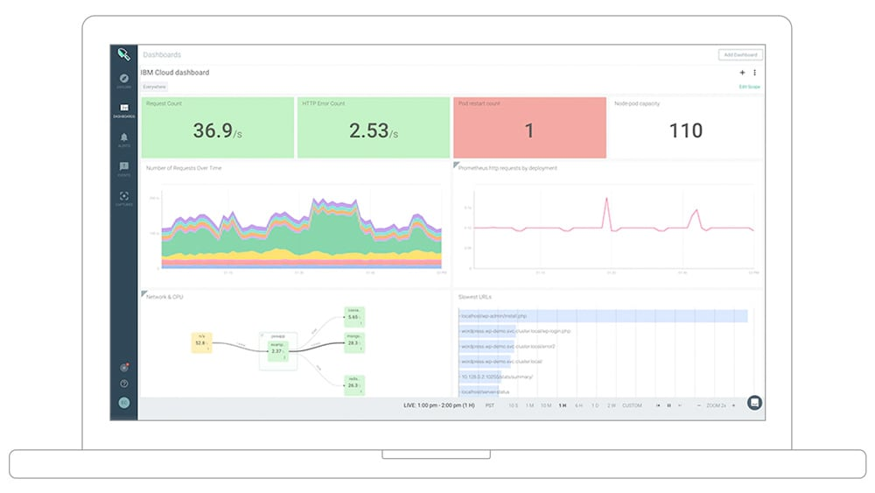
Мониторинг с SysDig

Slide 20
Практика: https://cloud.ibm.com
Задания: 1) Написать на любом языке Action, который возвращает текущий курс доллара, евро или российского рубля в зависимости от input параметра (“currency”: “USD” | “currency”: “EUR”: | “currency”: “RUB”). Используйте API от Нацбанка.
2) Создать API на основе 1. Апишка должна возвращать текущий курс одной из валют на POST запрос с параметром currency.
3) Прислать в телеге url и креденшиалы.
4) Присылать ежедневно в 09:00 курс доллара (не забудьте указать в тексте сообщения, от кого) на email: 375298105570@sms.mts.by. Используйте Sequence с уже созданным Action.

